Slide 1
C++ BLACKJACK DÖNEM SONU PROJE ÖDEVİ
1700001790 Hilmi Ege SUBAT
1800002555 Ozan DEMİR
1800003109 Beyza Nur KÖME

Slide 2
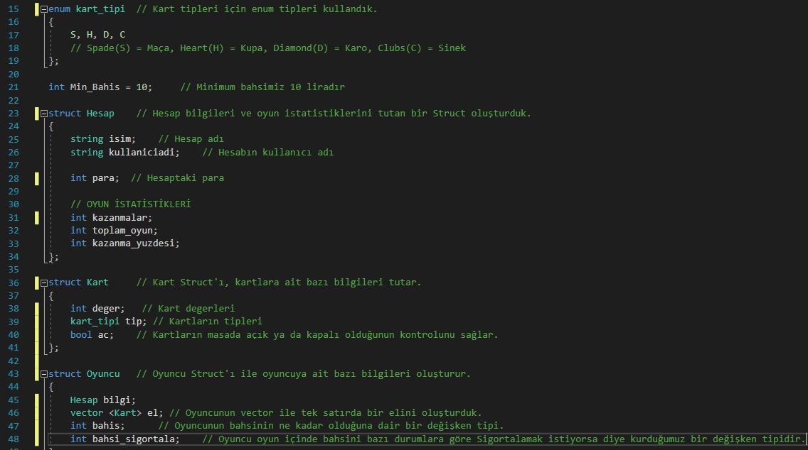
STRUCT

Slide 3
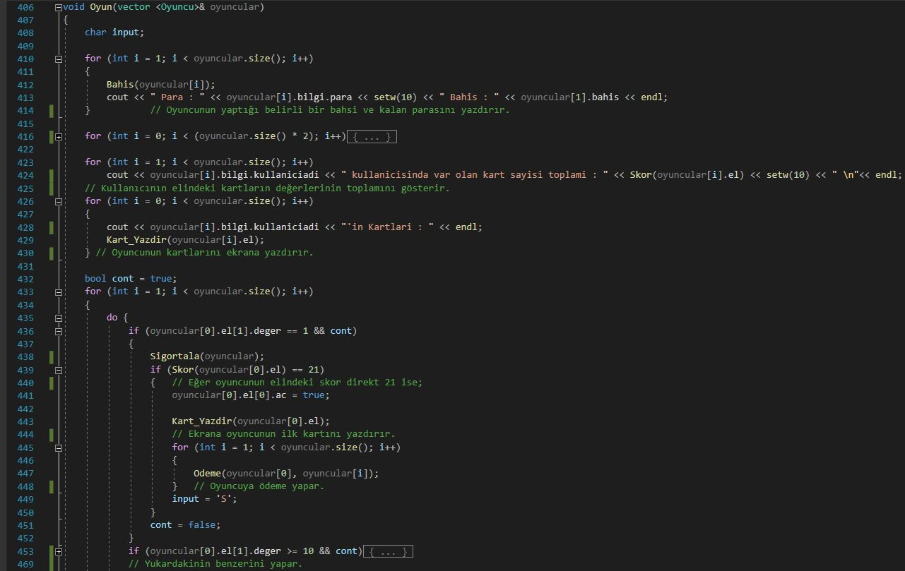
OYUN 1

Slide 4
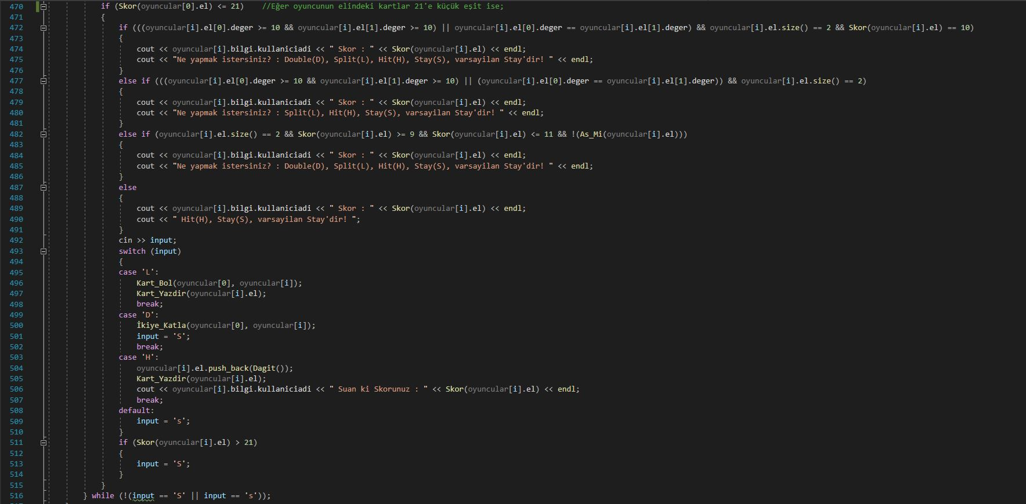
OYUN 2

Slide 5
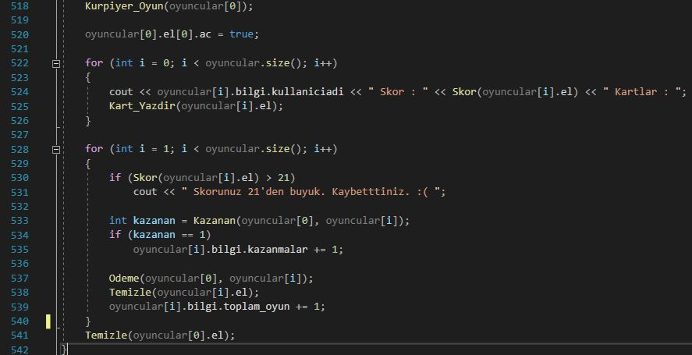
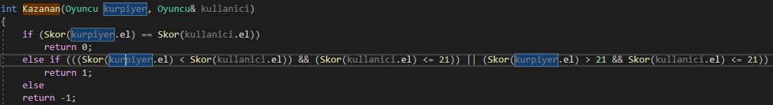
OYUN 3
Kazanan fonksiyonu:

Slide 6
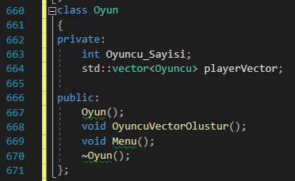
CLASS
Oluşturduğumuz class yapısında oyuncu sayısını alıp bunu bir satırda vector kullanıp el oluşturduk.
Sonra oyunumuzu Oyun() ile çağırıp oynanışını çağırdık.
Oyuncuları burada oluşturup Menuyu açtırdık.

Slide 7
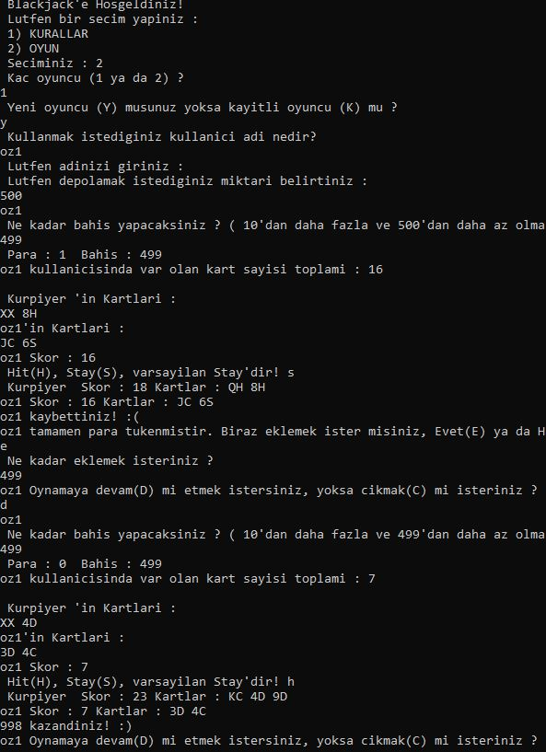

ÇIKTI

